Slide 1

Bài 10: Phép cộng trong phạm vi 10

Slide 2

Khởi động

Slide 3
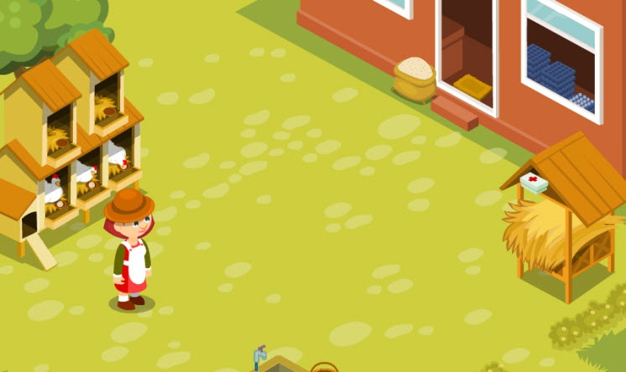
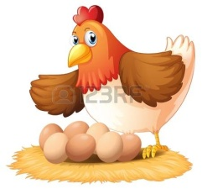
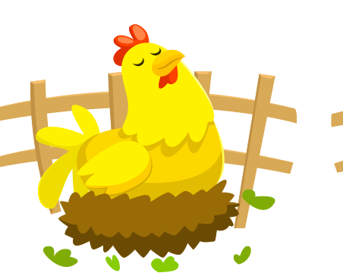
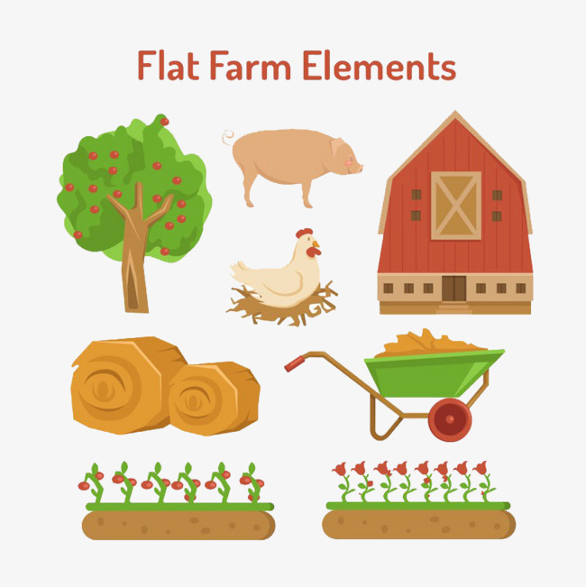
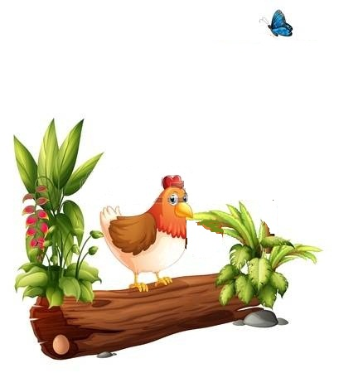

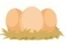
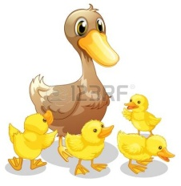
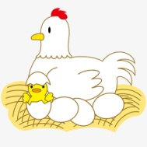

THU HOẠCH TRỨNG GÀ

Slide 4


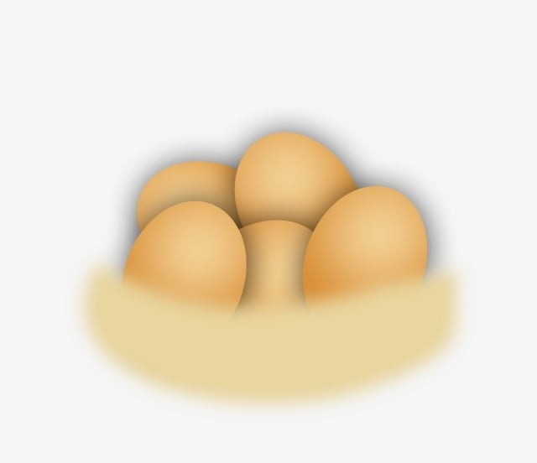


Những chú gà mái của chúng ta đã đẻ rất nhiều trứng. Bạn hãy giúp mình thu hoạch số trứng đó bằng cách trả lời các câu hỏi nhé. Khi bạn trả lời đúng là trứng đã vào giỏ của mình rồi đấy. Nào bắt đầu thôi!
Bắt đầu

Slide 5
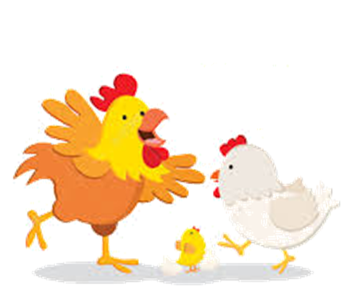





Câu 1: 1 + 1 = ?
Yeah, Đúng rồi,
bạn giỏi quá!
A : 2
B: 3
Ồ, tiếc quá, sai mất rồi!
C: 4
D: 5

Slide 6
Câu 2: 2 + 1 = ?
Yeah, Đúng rồi,
bạn giỏi quá!
A: 2
B: 3
Ồ, tiếc quá, sai mất rồi!
C: 4
D: 5

Slide 7
Câu 3: 3 +1 =?
Yeah, Đúng rồi,
bạn giỏi quá!
A : 4
B: 5
Ồ, tiếc quá, sai mất rồi!
C: 6
D: 7

Slide 8
Câu 4: 4 + 2 = ?
Yeah, Đúng rồi,
bạn giỏi quá!
A : 6
B: 7
Ồ, tiếc quá, sai mất rồi!
C: 8
D: 9

Slide 9
Câu 5: 3 + 4 = ?
Yeah, Đúng rồi,
bạn giỏi quá!
A : 7
B: 6
Ồ, tiếc quá, sai mất rồi!
C: 5
D: 4

Slide 10

Oa! Bạn thật giỏi đó….
Cảm ơn bạn nhé! Đây là một chút quà mình dành tặng bạn nè

Slide 11
Tiết 2
Luyện tập

Slide 12

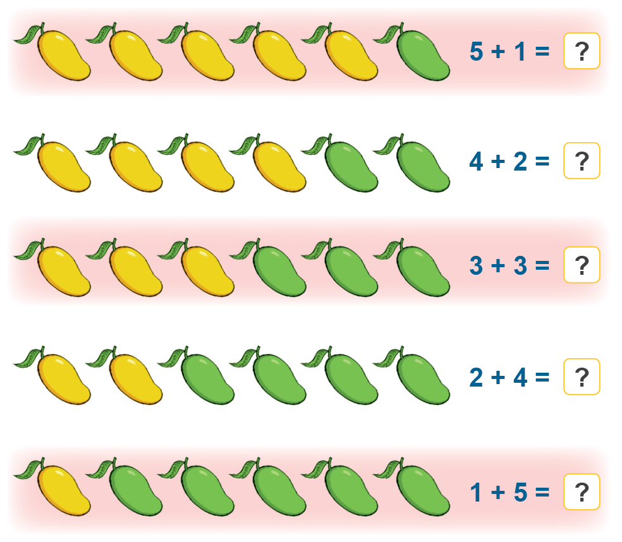
1. Số ?

Slide 13



1. Số ?
6
5 + 1 =
?

Slide 14
1. Số ?
4 + 2 =
6
?

Slide 15
1. Số ?
3 + 3 =
6
?

Slide 16
1. Số ?
2 + 4 =
6
?

Slide 17
1. Số ?
6
1 + 5 =
?

Slide 18
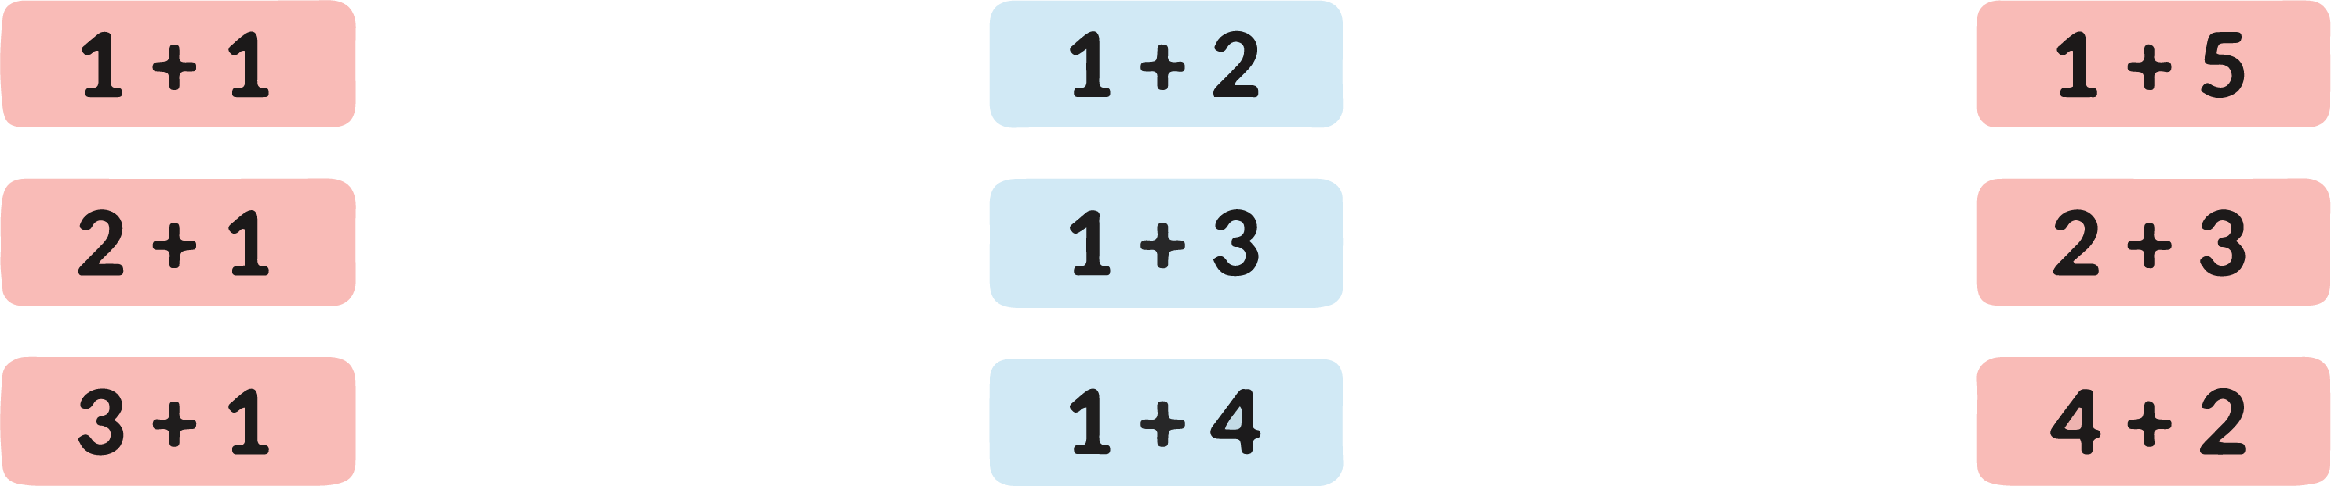
2. Số ?
=
2
=
=
?
3
6
?
?
=
3
=
=
?
4
5
?
?
=
4
=
=
?
5
6
?
?

Slide 19
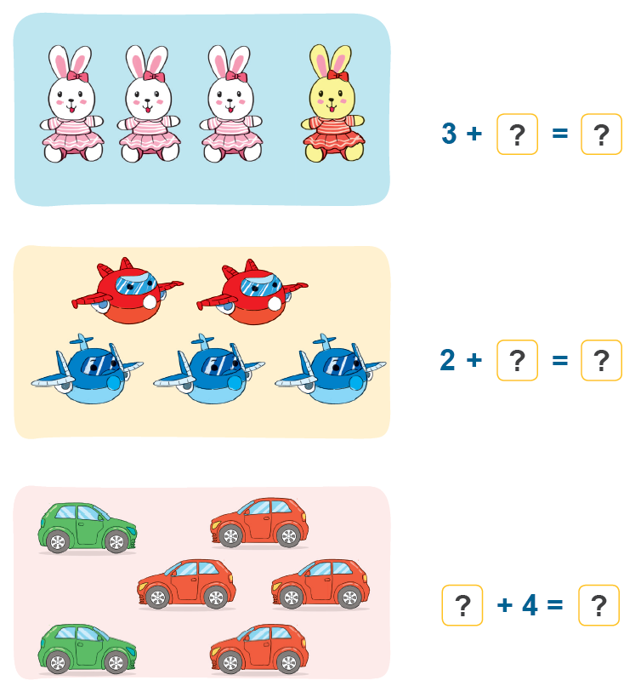
3. Số ?

Slide 20
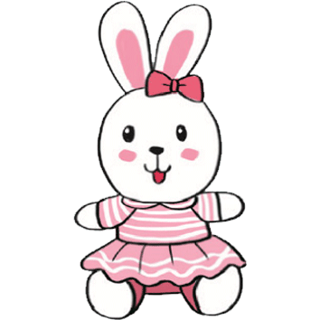
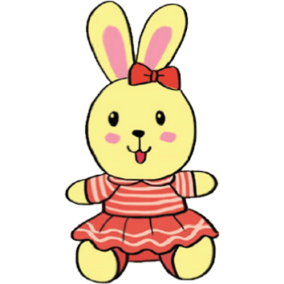
a)
3
+
1
=
4
?
?

Slide 21


b)
2
+
3
=
5
?
?

Slide 22


c)
2
+
4
=
6
?
?

Slide 23
4. Số ?
1
+
1
=
2
3
+
=
5
?
2
?
2
+
=
4
5
+
1
=
6
2
?
?

Slide 24
CỦNG CỐ KIẾN THỨC

